Slide 1
הדמיה ממוחשבות ככלי להוראה, למידה והערכה במדע וטכנולוגיה
ד"ר רחל מינץ
23.8.16

Slide 2
מהי הדמיה?
הדמיה (או סימולציה) במובנה הרחב היא חיקוי. החיקוי יכול להיות של סביבה פיזית, מערכת כלשהי או סיטואציה הלקוחה מהמציאות.
מטרת הסימולציה הינה לייצג מאפיינים מסוימים בהתנהגותה של מערכת, למטרות שונות, כגון: בדיקת מערכות בטרם ייושמו בפועל, קבלת תחזיות על התנהגות מערכות, אימון משתמשים עתידיים במערכת המדומה.
שתי תכונות הכרחיות להדמיה: לקוחה מהמציאות ומחקה תהליך כלשהו המתמשך לאורך זמן.

Slide 3
ההדמיה היא מודל דינמי
ההדמיה הממוחשבת הקלסית היא מודל דינמי, המתאר שינוי מצבים לאורך זמן.
הרצת ההדמיה הממוחשבת היא בעזרת תוכנת מחשב המריצה את המודל ומאפשרת שליטה ובקרה בהתרחשות.
בהדמיה מוצגים משתנים הניתנים לשליטה על ידי המשתמש. ההדמיה מציגה מערכת בצורות ייצוג שונה שהן פועל יוצא של פעולות המשתמש.

Slide 4
חקר בעזרת הדמיה ממוחשבת
הדמיות ממוחשבות ניתן להריץ בתנאים שונים ומבוקרים ולצפות בתהליכים הנובעים מתנאי הפתיחה שהציב החוקר או המתנסה.
לדוגמה: ניתן לבדוק מה יהיה האקלים באזורים שונים בעולם אם כמות הדו-תחמוצת הפחמן תעלה? או מה יהיה גודל אוכלוסיה של מין מסוים באגם אם הטמפרטורה בו תעלה?

Slide 5
אוריינות במדעים
הסבר מדעי של תופעות (ידע תוכן) - ידע של העובדות, המושגים, התפיסות והתאוריות על עולם הטבע שנוצרו באמצעות החקר המדעי.
הערכה ותכנון של חקר מדעי (ידע פרוצדורלי) - ידע של הפרקטיקות ושל המושגים שעליהם מושתת המחקר האמפירי, כגון חזרה על מדידות כדי לצמצם את הסיכוי לטעויות ולהפחית אי-ודאות, בקרה של משתנים, דרכים לייצוג מידע ולמסירתו.
פירוש נתונים וראיות באופן מדעי (ידע פרוצדורלי ואפיסטמולוגי) - הבנת תפקידן של שאלות, תצפיות וניסויים, תאוריות ומודלים, השערות, ממסקנות וטיעונים במדע.

Slide 6
הדמיה ככלי פדגוגי
מאפשרת הקנית תוכן מדעי בדרך חזותית (מפשטת מערכות מורכבות)
מאפשרת הקנייה וחיזוק מיומנויות חקר
מאפשרת את הבנת התהליך המדעי
מאפשרת הערכה הן של תוכן והן של מיומנויות החקר

Slide 7
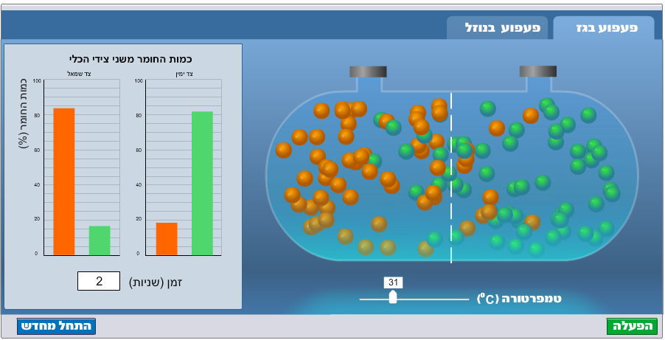
הקנית ידע מדעי באמצעות המחשה של מושגים מדעיים מופשטים
מושגים במדע ומערכת היחסים ביניהם הם הסברים אותם נתנו חוקרים לתיאור ופירוש תופעות הטבע שסביבם.
מודלים אלו מופשטים לתלמידים רבים ולא ניתנים להפעלה ולהתנסות על-ידם. בעזרת הדמיה ניתן לבנות מציאות חדשה חזותית המתווכת בין העולם המציאותי בטבע לבין עולם המושגים והמודלים המופשטים.
יכולת זו באה לידי ביטוי במיוחד בתכנים ברמת המיקרו, בתוך החומר, או בתוך גוף האדם.
השפעת הטמפרטורה על קצב הפעפוע
בגזים ובנוזלים

Slide 8
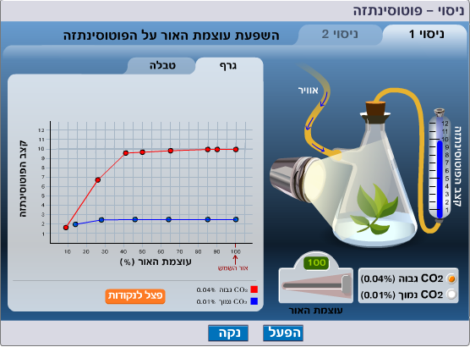
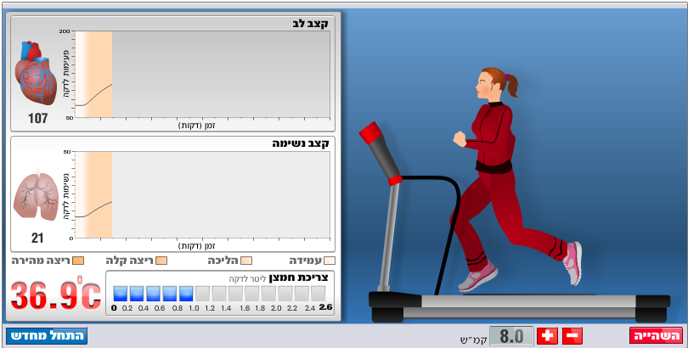
התמודדות והתנסות עם מערכות מורכבות
המערכות בטבע מורכבות וכוללות משתנים רבים הקשורים בקשרים שלא ניתן להפריד ביניהם ולבדוק בצורה מבוקרת את השפעתם על פעולת המערכת.
ההדמיה מפשטת את המציאות, ומאפשרת למדל תחום מסוים בה באמצעות משתנים וחוקים הקושרים ביניהם.
התלמיד יכול לשנות את ערכי המשתנים, להריץ את ההדמיה ולצפות בתוצאות פעולותיו.
פוטוסינתזה
הגוף כמערכת

Slide 9
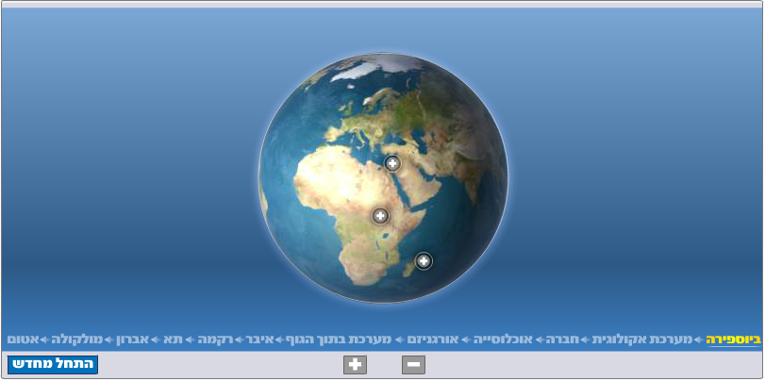
ייצוג חזותי של תופעות ותהליכים מרמת המאקרו אל רמת המיקרו ולהיפך
מסע אל המדרג הביולוגי

Slide 10
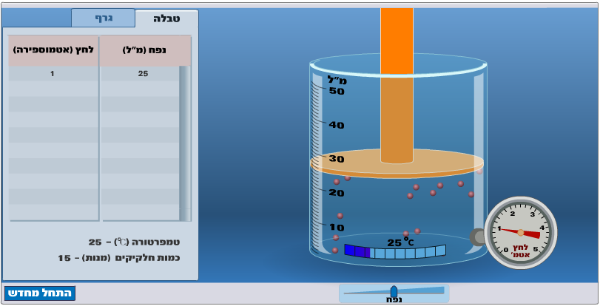
הקניית מיומנות פרוצדורליות של המדע
הצבת שאלה, השערה, תכנון ניסוי, קבלת תוצאות, הסקת מסקנה , טיעון והכללה.
מעבדת חקר – תכונות הגזים

Slide 11
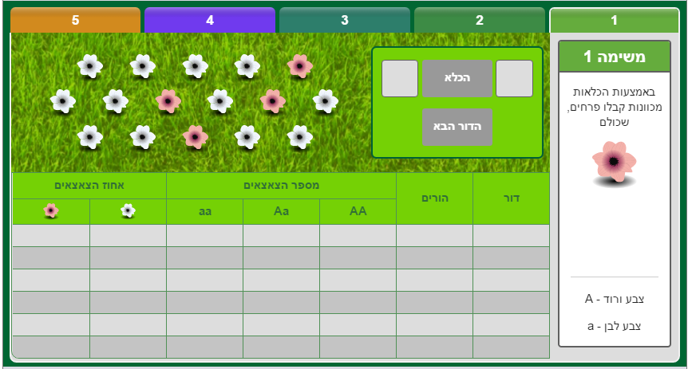
ביצוע ניסויים שאינם יכולים להתבצע בדרך אחרת
במקרים בהם:
יש לבצע ניסוי שהמכשור יקר ואינו בר השגה
הניסוי מסוכן (לדוגמה: טמפ' גבוהות)
הניסוי נמשך לאורך חודשים או שנים (לדוגמה: גידול אוכלוסיות, ניסויי הכלאה)
זמן הניסוי מהיר מדי (מהירות האור)
ניסוי ישיר לא ייתכן
הורשה של תכונה אחת - יחסים מספריים

Slide 12
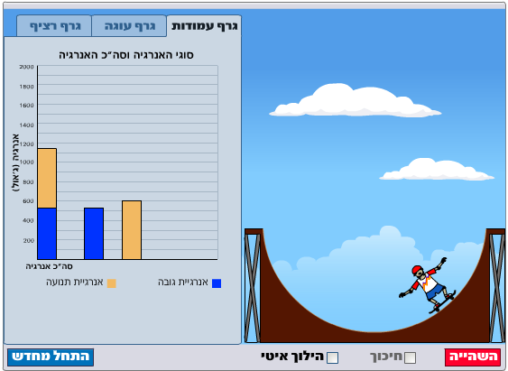
ייצוג אותה התופעה במספר צורות ייצוג
הדמיה ממוחשבת מאפשרת להציג אינפורמציה בצורה דינמית המשתנה לאורך זמן, ולהציגה סימולטנית בכמה צורות ייצוג: כגרף, טבלת מספרים, תמונות, אנימציה או באופן מילולי.
באמצעות הרצת הדמיות ניתן לפתח מיומנות של תרגום ממערכת סמלים אחת למשניה. גרף או טבלה המצטיירים באופן דינמי על המסך מפתחים אצל התלמידים מיומנויות של הבנת גרף ותרגום בין גרף
וטבלת מספרים.
האנרגיה של גולש בסקייטבורד

Slide 13
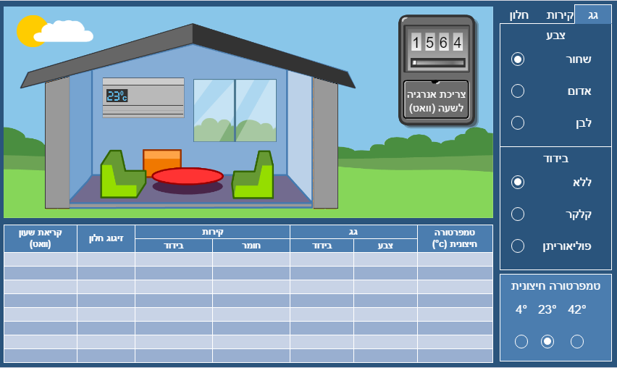
הדמיה מאפשרת חקר בהקשר מציאותי (לקוח מהחיים)
מתכננים דוד שמש
תכנון בית מגורים חסכוני באנרגיה

Slide 14
כיצד ניתן להעריך אוריינות מדעית באמצעות הדמיה
א. להסביר תופעה באופן מדעי:
מהי קרינה? מהו בידוד ומהי צריכת אנרגיה?
ב. להבין את החקר המדעי:
לשנות ערכים למשתנים, לקבל תוצאות, לנמק ולטעון על פיהם. להבין צורות ייצוג שונות.
ג. להבין מהו מודל ומהי הדמיה, להשוות בין ניסוי במעבדה לבין חקר באמצעות הדמיה.

